Slide 1
Prezentacja nowego produktu
remont
pokoju

Slide 2
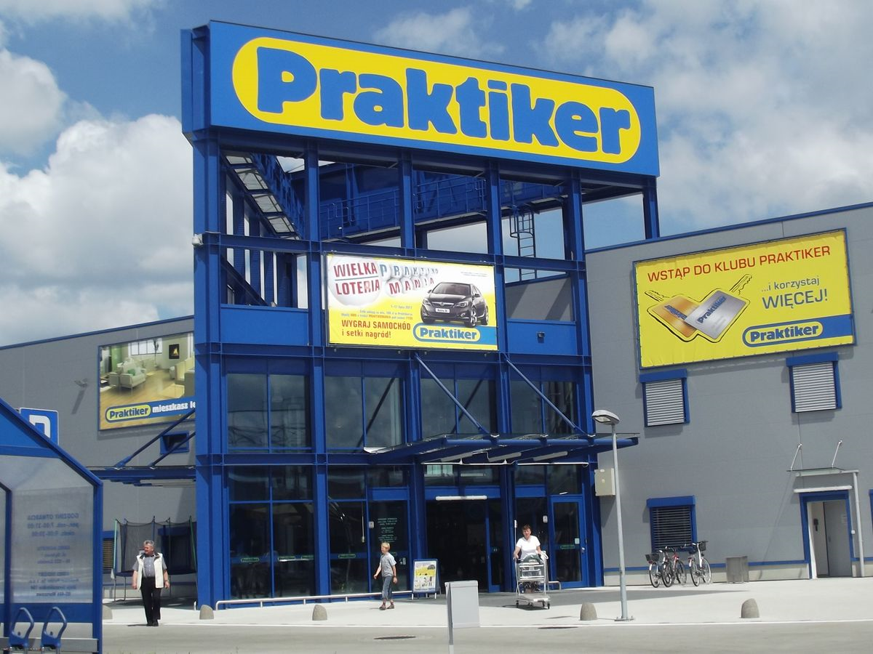
Oto sklepy których oferta znajduje się w prezentacji

Slide 3
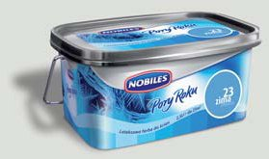
Farba niebieska
Maksymalna powierzchnia, którą jest w stanie pokryć farba 10m^2/1L.
Cena w Leroy Merlin 42,81 zł za 2,5 litra.
Cena w Praktikerze za 42,99 zł za 2,5 litra.

Slide 4
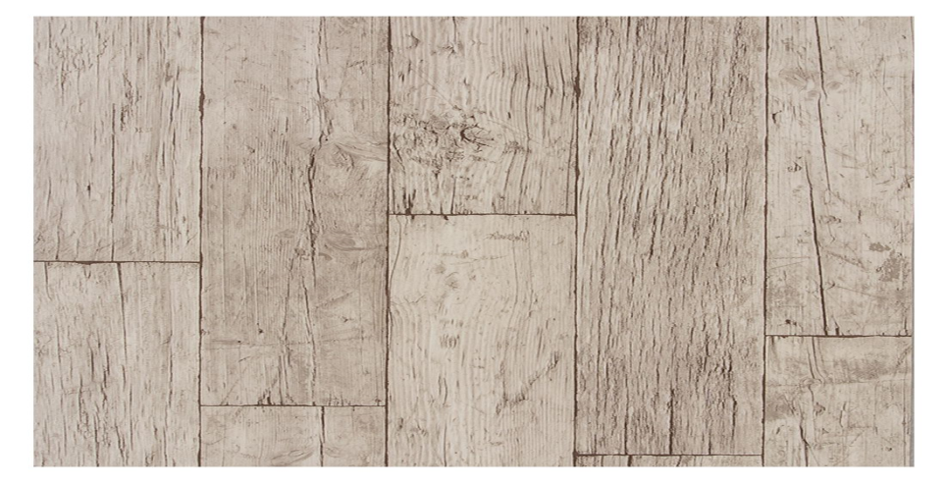
Sufit podłoga betonowa
Maksymalna powierzchnia jaką jest w stanie pokryć farba 10m^2/1L.
Cena w Leroy Merlin 27,90 zł za 2,5 litra.
Cena w Praktikerze 31,99 zł
za 2,5 litra.
Piasek kosztuje 50 zł. Folia kosztuje 50 - 90 zł. Styropian kosztuje 20 zł. Siatka kosztuje 5 zł.
Beton kosztuje 50 zł. Gumolit kosztuje 45 zł.

Slide 5
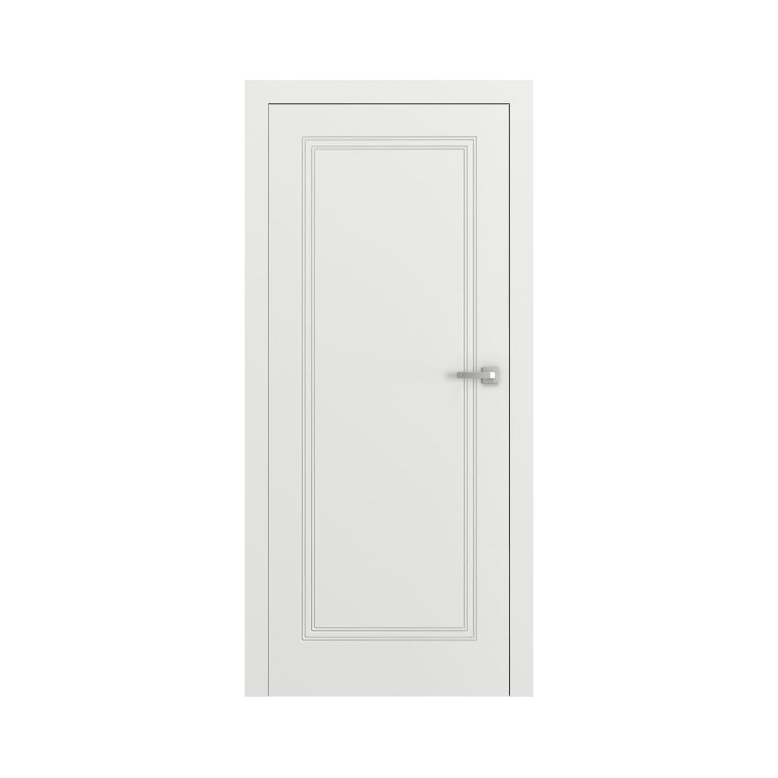
Drzwi wałki i pędzle
Drzwi białe kosztują 99 zł.
Wałki i pędzle to narzędzia które są potrzebne do pomalowania pokoju. Najkorzystniej jest je kupić w Praktikerze: wałek: 20,99 zł pędzel: 3,99 zł, kuweta do farby: 6,99 zł.

Slide 6
Informacje o pokoju
Wymiary pokoju: 6m x 5m x 3m.
Wielkość okien: 1,5m x 3m = 4,5m.
Powierzchnia drzwi: 2,1m x 0,9m = 1,89m^2.
Powierzchnia podłogi lub sufitu: 6m x 5m = 30m^2.
Powierzchnia ścian: 2 x 6m x 3m + 2 x 5m x 3m = 36m^2 + 30m^2 = 66m^2.

Slide 7
Kosztorys
Malowanie sufitu:
Powierzchnia: 30m^2
1 litr farby pokrywa 10m^2 powierzchni, dlatego 30m^2 : 10m^2= 3.
Do jednokrotnego pomalowania sufitu musimy zużyć 3 litry farby.
Aby pomalować dwukrotnie potrzebujemy 2 x 3l = 6l.
1 puszka farby: 2,5l.
Zatem musimy zakupić 3 puszki.
Cena: 3 x 27,90 zł = 83,70 zł.

Slide 8
Malowanie ścian
Powierzchnia: 66m^2.
Na ścianie znajdują się okna dlatego: 66m^2 – 4,5m^2 = 61,5m^2.
Malując dwukrotnie: 61,5m^2 x 2 = 123m^2 1l – 20m^2.
123m^2 : 20m^2 = 6,15 l.
Aby pomalować 61,5 m^2 powierzchni ściany potrzebujemy 3 puszki farby.
Cena: 3 x 42,81 zł = 128,43 zł.

Slide 9
Łączny koszt remontu
Malowanie ścian: 128,43 zł.
Malowanie sufitu: 83,70 zł.
128,43 zł + 83,70 zł = 212,13 zł.
Narzędzia do malowania: 20,99 zł + 3,99 zł + 6,99 zł = 31, 97 zł.
Malowanie: 212,13 zł + 31, 97 zł = 244,10 zł.
Drzwi: 99 zł.
Podłoga betonowa: 50 zł + 50zł + 20 zł + + 5 zł + 50 zł + 45 zł = 220 zł.
Łączny koszt remontu: 244,10 zł + 99 zł + + 220 zł = 563,10 zł.

Slide 10
Dziękujemy za uwagę

